Slide 1

Simulation et Monte Carlo
Sélection de variables
Pierre Le Pelletier de Woillemont – Jingmei Jiang – Julien Sauvan

Slide 2
Méthodologie
p1
xt_1 | … | xt_p1
. . . . . | . . . . . | . . . . .
β
. . . . .
ɛ
. ~ Gauss . . .
Y
. . . . .
×
+
=
n
xt_1 | … | xt_p1
. . . . . | . . . . . | . . . . .
xf_1 | … | xf_p2
. . . . . | . . . . . | . . . . .
On cherche à minimise la fonction:
S → BIC(modele_S)
Où S est un vecteur binaire de dimension p et modele_S est la régression linéaire de Y sur les X correspondants à S=1
n
p

Slide 3
Recuit simulé basé sur un noyau de type Metropolis
Inspiré de la physique thermodynamique: notion d’énergie et de température
Principe général: en modifiant un état donné du système, on obtient un autre état. S’il améliore le critère que l’on cherche à optimiser, l’énergie diminue. L’objectif est de minimiser l’énergie du système.

Slide 4
Recuit simulé basé sur un noyau de type Metropolis
Etat initial: énergie initiale E=E0 température initiale T=T0
Itérations: -Modification de l’état du système -Entraîne variation ΔE de l’énergie -Si ΔE < 0, on l’applique à l’état courant -Sinon, on l’accepte avec une probabilité e^{(− ΔE/T)} (règle de Metropolis) -On itère en diminuant la température de façon logarithmique -Lorsque le système atteint un équilibre après un nombre suffisant d’itérations, l’algorithme s’arrête.

Slide 5
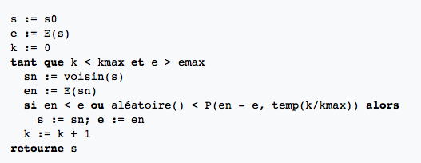
Recuit simulé basé sur un noyau de type Metropolis
Noyau de type Metropolis: la modification se fait sur les « voisins »
Pseudo-code:

Slide 6
Recuit simulé basé sur un noyau de type Metropolis
Convergence de l’algorithme

Slide 7

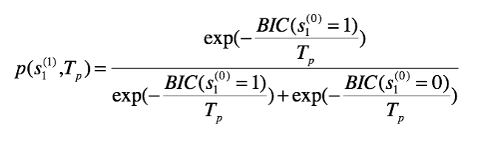

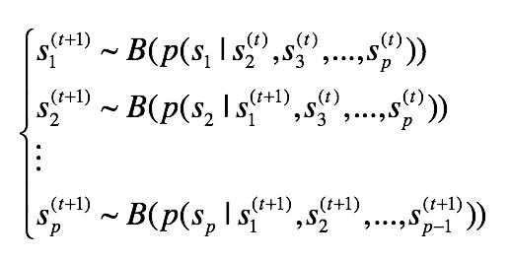

Recuit simulé basé sur un noyau de Gibbs
Distribution de probabilité (Gibbs):
Échantillonneur de Gibbs:
Décroissance de température:

Slide 8
Recuit simulé basé sur un noyau de Gibbs
Convergence de l’algorithme

Slide 9

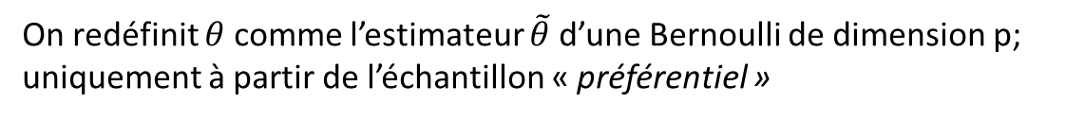

Algorithme Cross-Entropy
S₁ | … | S_{N}
~ Ber(θ) | . . . | ~ Ber(θ)
S_{i} | BIC_{i}
. . . . | . . . .
On sélectionne les meilleurs modèles
$θ={\{0.5\}}^{p}$ →
→
Trie par le BIC
On redéfinit $θ$ comme l’estimateur $\tilde{θ}$ d’une Bernoulli de dimension p; uniquement à partir de l’échantillon « préférentiel »
S₁ | … | S_{N}
~ Ber(θ) | . . . | ~ Ber(θ)
S_{i} | BIC_{i}
. . . . | . . . .
On sélectionne les meilleurs modèles
$θ=\tilde{θ}$ →
→
Trie par le BIC

Slide 10
Algorithme Cross-Entropy
Convergence de l’algorithme

Slide 11
Comparaison
2 critères de comparaison: vitesse des algorithmes et qualité de la sélection de variables
Mesure de la qualité de la sélection de variables: comparaison entre le « vrai » vecteur binaire et les vecteurs de résultats donnés par chaque algorithme.

Slide 12
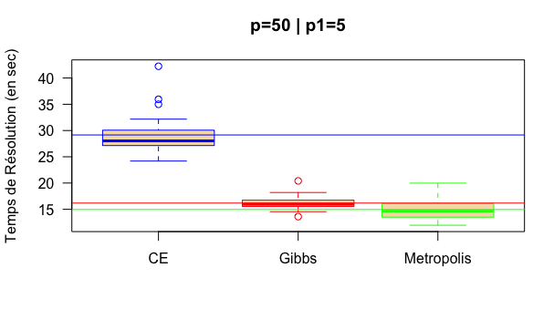
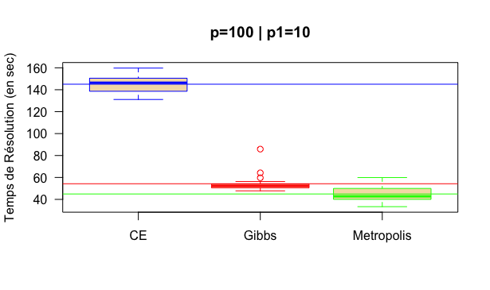
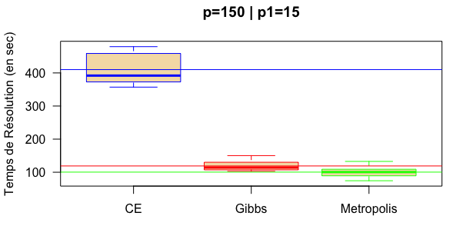
Vitesse des algorithmes

Slide 13
Précision des algorithmes
Performance des algorithmes pour p=50
p1 | Metropolis | Gibbs | Cross Entropy
5 (p1 << p2) | 49,37 (0,89) | 49,7 (0,60) | 49,83 (0,38)
15 (p1 < p2) | 49,53 (0,73) | 49,47 (0,78) | 49,53 (0,73)
25 (p1 = p2) | 49,83 (0,53) | 49,83 (0,53) | 49,77 (0,57)
40 (p1 > p2) | 49,87 (0,43) | 49,90 (0,40) | 49,83 (0,46)

Slide 14
Performance des algorithmes

